Slide 1
DV
DashVendas
TRABALHO DE CONCLUSÃO DE CURSO · ENGENHARIA DE SOFTWARE
Plataforma inteligente de
análise comercial orientada a dados
Importação estruturada de planilhas, cálculo automatizado de KPIs, acompanhamento de metas, alertas de desempenho e assistente de IA para apoio à decisão.
Aluno João Vítor Rajão e Souza
PUC Minas · 2025
Orientador Prof. Cleiton Silva Tavares
Notes:
Apresentação do TCC DashVendas. Cumprimentar a banca, apresentar-se e introduzir o sistema como uma plataforma de análise comercial que vai além de um painel visual, com processamento real no back-end.

Slide 2




CONTEXTO
O problema
Equipes comerciais tomam decisões a partir de dados dispersos em múltiplas planilhas e sistemas fragmentados — um processo manual, lento e sujeito a erros.
Dados fragmentados
Análise manual
Reação tardia
Interpretação difícil
Informações espalhadas em planilhas sem padronização nem validação.
Cálculo de indicadores feito à mão, consumindo tempo e gerando inconsistências.
Quedas de desempenho são percebidas tarde demais para correção.
Números brutos sem leitura clara dificultam decisões estratégicas.
Oportunidade centralizar, automatizar e interpretar os dados de vendas em uma única plataforma de apoio à decisão.
DashVendas
2
Notes:
Contextualizar a dor real: dados dispersos, análise manual, reação tardia e dificuldade de interpretação. A oportunidade é centralizar, automatizar e interpretar.

Slide 3



PROPOSTA
A solução: DashVendas
Uma plataforma com núcleo robusto de processamento no back-end que transforma dados operacionais em inteligência acionável.
Importação estruturada
KPIs automatizados
Metas & alertas
Upload de Excel em 3 etapas: importar, validar e cruzar produtos com o catálogo.
Cálculo de indicadores consolidados por período, região, categoria e vendedor.
Acompanhamento de atingimento e alertas automáticos de risco de desempenho.
Assistente de IA
Relatórios
Governança
Análises interpretativas e perguntas em linguagem natural sobre os resultados.
Geração consolidada e envio periódico automático aos destinatários.
Perfis de acesso, permissões e logs de auditoria de operações críticas.
DashVendas
3
Notes:
Apresentar os seis pilares funcionais. Enfatizar que o diferencial é o processamento no back-end (validação, cruzamento, cálculo) e não apenas a visualização.

Slide 4



MODELO DE USUÁRIOS
Cinco perfis de acesso
Vendedor
Gestor comercial
Analista de dados
Administrador
Executivo
Consulta seu desempenho individual e acompanha suas metas.
Analisa KPIs, define metas, recebe alertas e gera relatórios.
Importa, valida e cruza as planilhas operacionais de vendas.
Gerencia usuários, permissões e consulta os logs de auditoria.
Consulta resultados consolidados e interage com o assistente de IA.
15 histórias de usuário distribuídas entre os perfis, com acesso controlado por papel (RBAC).
DashVendas
4
Notes:
Cinco atores complementares. O controle de acesso por papel garante que cada um veja apenas o que lhe compete. São 15 histórias de usuário no total.

Slide 5
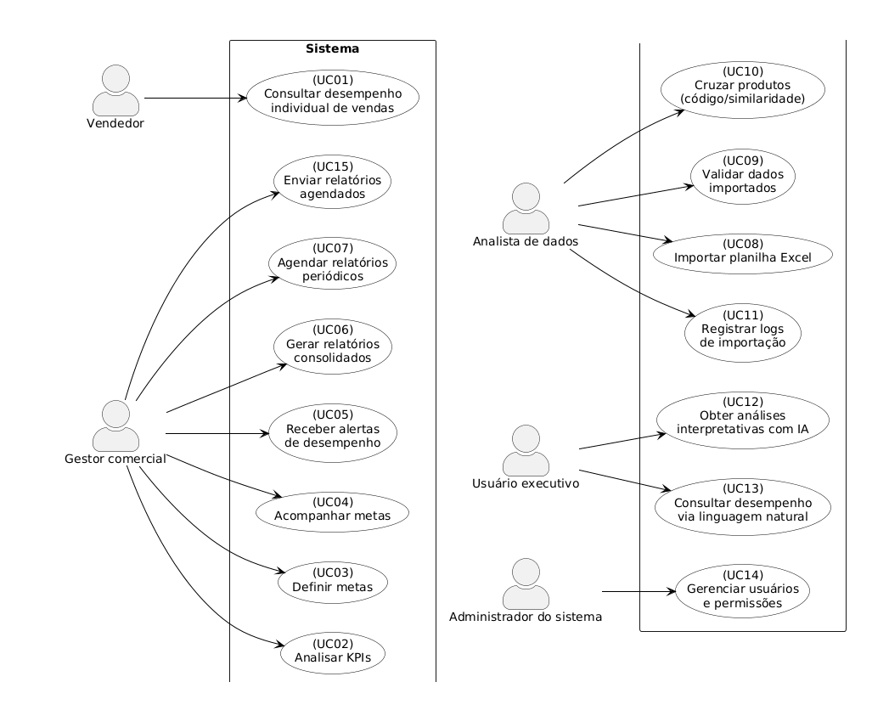
REQUISITOS
Casos de uso do sistema
Análise
KPIs, desempenho individual, metas e alertas
Importação
Upload, validação, cruzamento e logs
Inteligência
Análises por IA e perguntas em linguagem natural
Relatórios
Geração consolidada e agendamento de envios
Administração
Gestão de usuários, permissões e auditoria
DashVendas
5
Notes:
Visão geral dos casos de uso agrupados por área. São 15 casos de uso cobrindo análise, importação, IA, relatórios e administração.

Slide 6
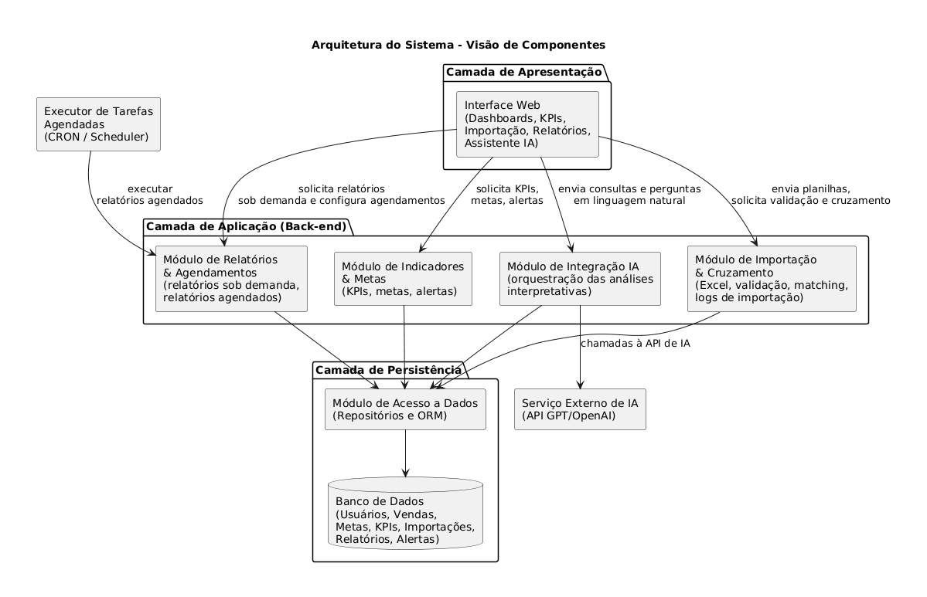
PROJETO DE SOFTWARE
Arquitetura em camadas
Separação de responsabilidades
1
Apresentação Interface Web (React)
2
Controle Controllers — pontos de entrada
3
Serviços Regras de negócio
4
Persistência Repositories + ORM
5
Integração Serviço externo de IA
Baixo acoplamento, alta testabilidade e evolução facilitada.
DashVendas
6
Notes:
Arquitetura em camadas: apresentação, controle, serviços, persistência e integração. Cada camada tem responsabilidade única, o que reduz acoplamento e facilita testes.

Slide 7




PROJETO DE SOFTWARE
Padrões de projeto aplicados
Quatro padrões clássicos sustentam a extensibilidade e a manutenção do sistema.
Strategy
Template Method
KPIService
ValidacaoPlanilhaService
Cada indicador é uma estratégia de cálculo intercambiável. Novos KPIs sem alterar o fluxo principal (Open/Closed).
validarPlanilha() define o esqueleto fixo do algoritmo; validarItem() especializa as regras de validação.
Adapter
Repository
IAGateway
Repositories
Desacopla o sistema do provedor externo de IA. Troca de GPT para fallback local sem afetar as demais camadas.
Isola o acesso a dados das regras de negócio. Serviços dependem de interfaces, não do banco.
DashVendas
7
Notes:
Os quatro padrões: Strategy para KPIs, Template Method para validação, Adapter para a IA e Repository para persistência. Cada um resolve um problema concreto de extensibilidade.

Slide 8



FUNCIONALIDADE-CHAVE
Importação em três etapas
O coração operacional do sistema: da planilha bruta às vendas consolidadas que alimentam todos os indicadores.
1
2
3
Importar
Validar
Cruzar
Upload do arquivo .xlsx. O sistema lê os registros e verifica as colunas obrigatórias.
Verificação estrutural e de campos: tipos, valores, duplicidades e consistência.
Casamento de produtos por código ou similaridade textual (≥ 0,75) e consolidação.
UC08
UC09
UC10
Rastreabilidade cada etapa registra um log de auditoria com data, usuário e resultado do processamento.
DashVendas
8
Notes:
Detalhar o fluxo de importação em três etapas separadas. Destacar o cruzamento por similaridade textual com limiar de 0,75 e os logs de auditoria em cada etapa.

Slide 9


DIFERENCIAL
Assistente de IA
Camada inteligente que interpreta os KPIs e democratiza o acesso à análise de dados.
Análise interpretativa
Linguagem natural
Padrão Adapter
GPT API quando configurada; fallback local baseado em regras quando offline. O sistema nunca fica indisponível.
Gera um texto explicando tendências, variações e riscos de meta a partir dos indicadores calculados.
Responde perguntas como “Qual a melhor região?” consultando os KPIs reais do sistema.
UC12
UC13
Exemplo de interação
Qual foi o total de vendas no último mês?
O total de vendas foi de R$ 43.900,00 em 12 pedidos, com ticket médio de R$ 3.658,33.
DashVendas
9
Notes:
O assistente tem duas capacidades: análise interpretativa (UC12) e perguntas em linguagem natural (UC13). O padrão Adapter permite usar a GPT API ou um fallback local, garantindo disponibilidade.

Slide 10
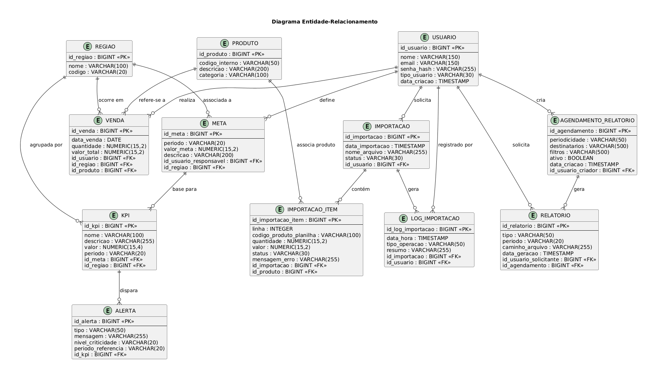
PERSISTÊNCIA
Modelo de dados
12 entidades
Usuário · Região · Produto · Venda · Meta · KPI · Alerta · Importação · Item de Importação · Log · Agendamento · Relatório
SQLite + SQLAlchemy ORM
Mapeamento objeto-relacional com seed automático de dados de demonstração.
DashVendas
10
Notes:
Modelo de dados com 12 entidades. Persistência em SQLite via SQLAlchemy ORM, com seed automático para facilitar a demonstração e os testes.

Slide 11


IMPLEMENTAÇÃO
Tecnologias utilizadas
Back-end
Front-end
Python + FastAPI API REST moderna, assíncrona e documentada (OpenAPI)
React + Vite SPA reativa com build rápido e moderno
SQLAlchemy + SQLite ORM e banco de dados relacional embarcado
React Router Rotas protegidas por perfil de acesso
Pandas + openpyxl Leitura e processamento das planilhas Excel
Axios Cliente HTTP com token JWT automático
JWT + Passlib Autenticação por token e hashing seguro de senhas
Context API Gerenciamento de autenticação e sessão
Pytest Suíte de testes automatizados
Design system próprio CSS puro, tema escuro grafite-âmbar
DashVendas
11
Notes:
Stack: back-end em Python/FastAPI com SQLAlchemy, Pandas e JWT; front-end em React/Vite com rotas protegidas. Design system próprio em tema escuro.

Slide 12
VERIFICAÇÃO & VALIDAÇÃO
Estratégia de testes
Os testes automatizados reproduzem fielmente os casos documentados na Seção 6 da documentação.
4
3
8
100%
Testes de aceitação
Testes de integração
Arquivos de teste
Padrões cobertos
CT01–CT04
TI01–TI03
Pytest
Strategy · Adapter…
O que é verificado
Cálculo de KPIs consolidados e por filtro (região, categoria)
Importação de planilhas válidas e rejeição de formatos inválidos
Validação de campos e detecção de inconsistências
Cruzamento de produtos por código e similaridade textual
Atingimento de metas e geração automática de alertas
Integração IA ↔ KPIs e fallback local do assistente
DashVendas
12
Notes:
A suíte cobre os 7 casos documentados (CT01-04 e TI01-03) mais testes unitários dos padrões. Cada teste mapeia diretamente para um caso da documentação, garantindo rastreabilidade.

Slide 13

PRODUTO FINAL
A aplicação em funcionamento
Dashboard
Importação
Assistente IA
KPIs, vendas por região e alertas
Stepper de 3 etapas com validação
Chat e análises interpretativas
Demonstração ao vivo login por perfil, importação de planilha de exemplo, dashboard atualizando e o assistente respondendo perguntas.
DashVendas
13
Notes:
Momento da demonstração ao vivo. Sugestão de roteiro: entrar como analista e importar a planilha de exemplo (3 etapas), depois entrar como gestor para ver o dashboard e usar o assistente de IA.

Slide 14

ENCERRAMENTO
Resultados e conclusão
Objetivos atingidos
Arquitetura sólida
Todos os 15 casos de uso e 15 histórias de usuário foram implementados e testados.
Camadas bem definidas e 4 padrões de projeto garantem manutenção e extensibilidade.
Diferencial de IA
Qualidade comprovada
Assistente interpretativo com integração externa desacoplada e fallback local.
Testes automatizados rastreáveis aos casos documentados na Seção 6.
Trabalhos futuros
Previsão de vendas com séries temporais · exportação em PDF/Excel nativa · dashboards configuráveis · notificações por e-mail em tempo real
DashVendas
14
Notes:
Reforçar que todos os objetivos foram atingidos, a arquitetura é sólida, há diferencial de IA e qualidade comprovada por testes. Mencionar trabalhos futuros como evolução natural.

Slide 15
DV
Obrigado.
Perguntas são bem-vindas.
João Vítor Rajão e Souza Engenharia de Software · PUC Minas · 2025
Notes:
Encerramento. Agradecer a banca e abrir para perguntas.

